Slide 1








Impact de bons d’achats ciblés pour modifier le comportement des consommateurs alimentaires
Anaëlle Denieul-Barbot, Emmanuel Dumont, Laurent Muller, Pascal Pichelin, Valentin Bellassen
CESAER UMR1041, INRAE, Institut Agro, Université Bourgogne Franche-Comté, F-21000, Dijon, France
Univ. Grenoble Alpes, INRAE, CNRS, Grenoble INP, GAEL, 38000 Grenoble, France
Contact : anaelle.denieul@inrae.fr

Slide 2
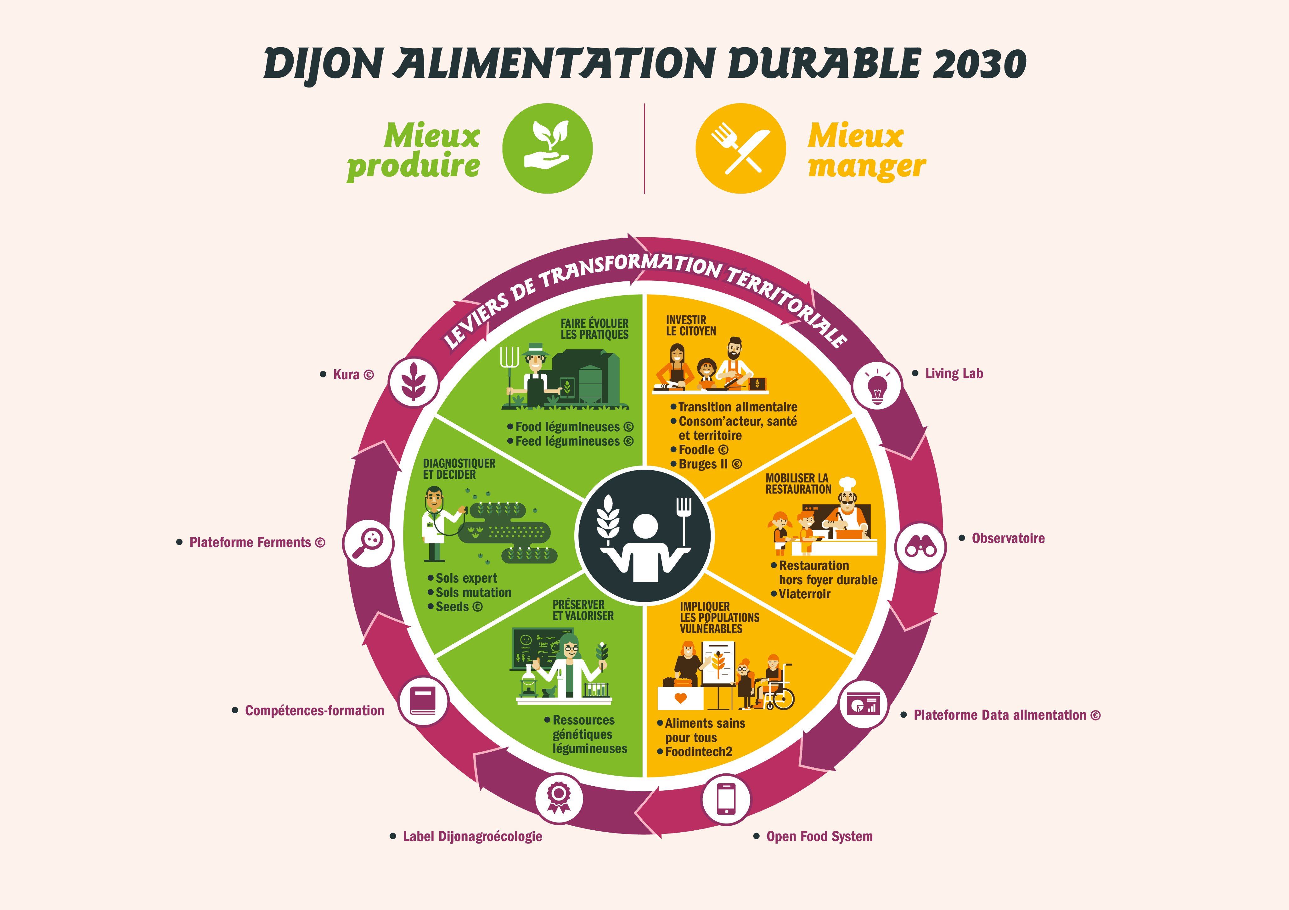
I. CONTEXTE
Axe 13 : Aliments sains pour tous
Objectif :
Améliorer l’accès aux fruits, légumes, légumineuses
Instruments évalués :
Mesures d’accompagnement nutritionnelles : (Campagne Nov. 21 – Mars. 22)
Chèques alimentaires ciblés
(campagne Nov. 22- Mars. 23)

Slide 3
I. CONTEXTE
IV. Résultats (Partie I) : Les comportements alimentaires des habitants de la Métropole de Dijon enquêtés entre novembre et décembre 2022
  Résultats des études antérieures :
  Subventions ou coupons : Des expériences sur le terrain ont montré que des subventions de 10 % à 33 % ou des coupons de 15 € par ménage/semaine peuvent augmenter la consommation de fruits et légumes de plus de 20 % (Gittelsohn et al., 2017).
Expériences françaises : Deux études en France (Bihan et al., 2012 ; Buscail et al., 2018) ont montré une faible augmentation de la consommation de fruits et légumes.
Article | Montant du chèque | Effet | Unité | Comparaison
Bihan et al. (2012) | 10€/pesonne | 0,12 | portion/jour | Comparaison avec un groupe contrôle "conseils nutritionnel uniquement"
Buscail et al. (2018) | 6€/personne/mois | 1,8 | portion/jour | Enfant, Comparaison avec un groupe contrôle "conseils nutritionnel uniquement"
Buscail et al. (2018) | 6€/personne/mois | 1,1 | portion/jour | Adultes, Comparaison avec un groupe contrôle "conseils nutritionnel uniquement"

Slide 4
I. CONTEXTE
IV. Résultats (Partie I) : Les comportements alimentaires des habitants de la Métropole de Dijon enquêtés entre novembre et décembre 2022
  Nos apports à cette littérature :
      Développement d’un cadre théorique pour évaluer la répartition des usages des chèques (non recours, mésusage…)
      Evaluation de l’impact des chèques seuls
      Un panel composé en large majorité avec des personnes en situation de vulnérabilité économique + extension du recrutement à plusieurs niveaux de revenus.
      Montants calculés pour répondre aux recommandations nutritionnelles du PNNS
      Evaluation élargie des impacts nutritionnels et environnementaux
      Mesures précises
      Saisonnalité et portée du ciblage élargie
      Suivi de l’utilisation des chèques

Slide 5
Quel est l’impact de la distribution de chèques alimentaires ciblés sur les fruits, les légumes et les légumineuses sur les comportements alimentaires ?
I. CONTEXTE
Hypothèses
  Effet positif sur la qualité nutritionnelle des régimes alimentaires (par l’augmentation de la consommation des catégories d’aliments ciblés : fruits, légumes, légumineuses).
  Effet positif sur la qualité environnementale des régimes alimentaires (végétalisation de l’alimentation).

Slide 6


II. METHODES
Publics
Usagers des épiceries sociales
Personnes accompagnées par le CCAS
Produits
Fruits, Légumes, Légumineuses (frais ou non)
Montant
De 28€ (si accès à épicerie sociale) à 44€ par UC et par mois (en théorie suffisant pour satisfaire le PNNS)
Lieux d’achat
Format
Supermarchés et épiceries sociales
Chèques papier, coupures de 2 ou 5 euros, envois postaux bimensuels
Durée
14 semaines en hiver (groupe intervention)
Clients de Leclerc Marsannay.
Participants de la base Panelsens.
Groupe avec contrôle automatique : Leclerc

Slide 7



II. METHODES
Déroulement type de l’expérience
Novembre
Décembre
Janvier
Février
Mars
Avril
Mai
Juin
Juillet
Groupe intervention (201)
Distribution et utilisation des chèques
Groupe contrôle (205)
Mesure 1 des consommations et achats
Mesure 2 des consommations et achats

Slide 8
II. METHODES
  Utilisation d’un modèle en double différence
  Avec :
  y_{it} est la variable dépendante,
  β_{i} : effet fixe individuel,
  η_{t} : effet fixe temps
  δ D_{it} : Variable dummy du traitement, elle prend la valeur 1 lorsque l’observation correspond au groupe de traitement à la période post-traitement et 0 sinon.
Analyse statistique principale

Slide 9
II. METHODES
Variables dépendantes investiguées
Evaluation des changements de consommation alimentaire des catégories alimentaires ciblées et non ciblées :
    Poids journalier consommé par unité de consommation [g/J/UC].
    Prix unitaire [€/Kg].
Nutrition :
    Apport calorique total journalier par unité de consommation
    Densité énergétique solide : apport calorique journalier hors boisson pour 100g d’aliments
    Ratio moyen d’adéquation (MAR) : adhérence moyenne aux apports recommandés pour 23 nutriments essentiels pour 2000 Kilocalories [% d’adéquation/2000 KCAL]
    Ratio moyen d’excès 2000 kilocalories (MER) : excès moyen de 3 nutriments à limiter : les acides gras saturés, le sodium et les sucres libres
    Dépenses alimentaires par unité de consommation [€/mois/UC].
Environnement : empeinte carbone : [gCO2/ Kg].

Slide 10
III. RESULTATS
  Caractéristiques principales de l’échantillon
Variables | Groupe contrôle (N=205) | Groupe intervention (N=201) | Population française (INSEE)
Femme | 83% | 85% | 52%
Age moyen | 45 ans | 45 ans | 43 ans
Né(e) en France | 76% | 76%
Composition du foyer | 2,4 personnes | 2,6 personnes | 2,2 personnes
Foyers monoparentaux | 6.8% | 4,5% | 9%
Revenu médian / UC | 1375 €/mois | 1401 €/mois | 2027 €/mois
Aide alimentaire | 31% | 29% | 5%
En emploi | 51% | 54% | 68% chez les 15-64 ans
Niveau d’étude > Bac + 3 | 32% | 41% | 21%

Slide 11
III. RESULTATS
Première campagne
Branche “Confiance et contrôle social”
Deuxième campagne
Branche “Contrôle automatique en caisse”
Novembre, 2022 (T0)
Novembre, 2023 (T0)
INCLUSION (T0)
N = 264
INCLUSION (T0)
N = 178
INCLUSION (T0)
N = 137
RANDOMISATION
Groupe contrôle : N = 114
intervention N= 114
RANDOMISATION
Groupe contrôle : N = 69
intervention N= 76
RANDOMISATION
Groupe contrôle : N = 62
intervention N= 58
FIN DE CAMPAGNE (T1)
Carnet exploitables : N=191
Groupe contrôle : N = 96
Groupe intervention N= 95
FIN DE CAMPAGNE (T1)
Carnet exploitables : N=120
Groupe contrôle : N = 55
Groupe intervention N= 65
FIN DE CAMPAGNE (T1)
Carnet exploitables : N=95
Groupe contrôle : N = 54
Groupe intervention N= 41

Slide 12
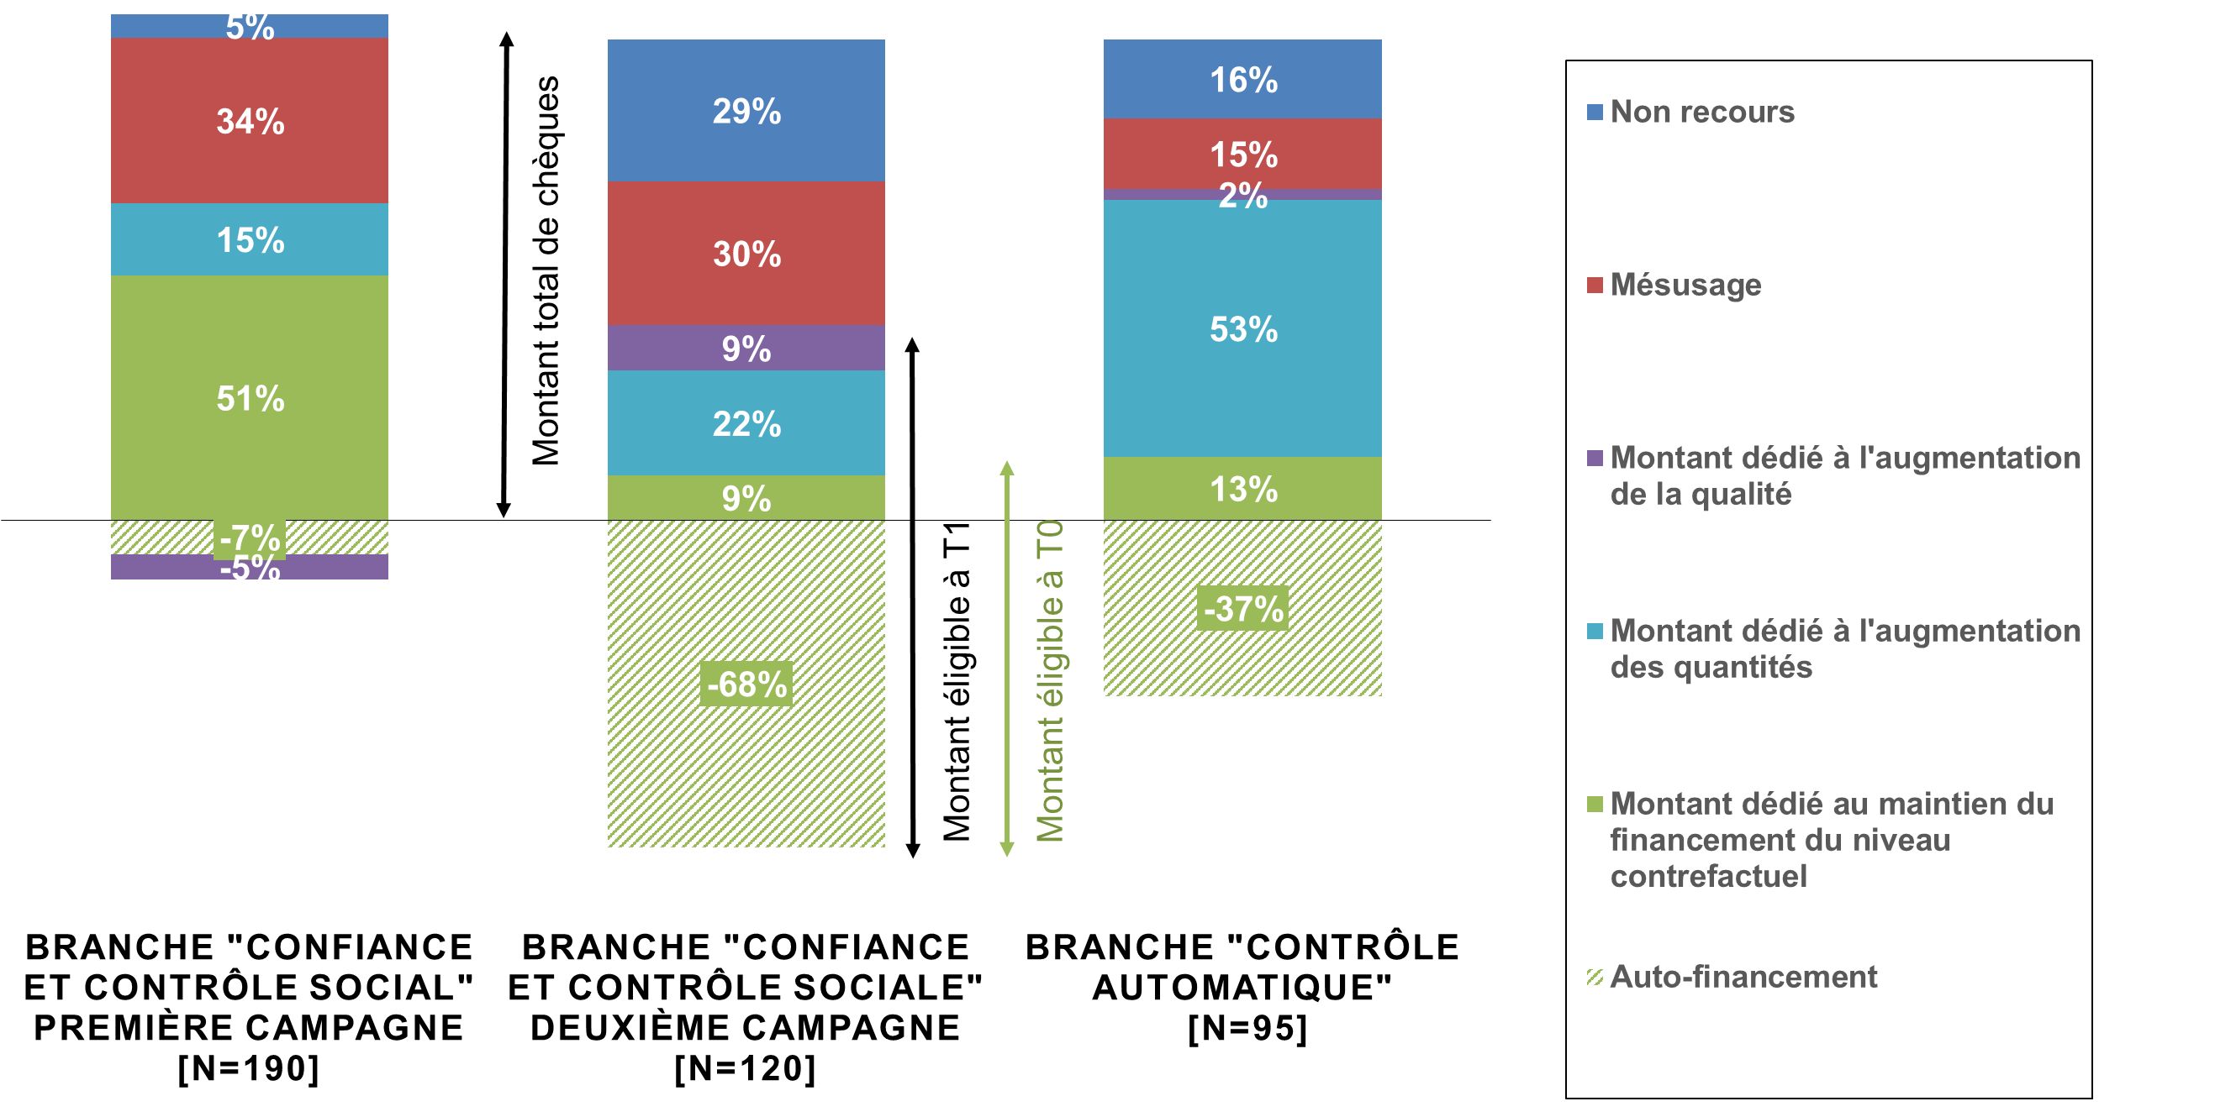
III. RESULTATS : Répartition des montants de chèques alimentaires

Slide 13
III. RESULTATS
Définition de trois groupes d’analyses :
Groupe « Intention de traiter » : 201 individus dans le groupe intervention.
Groupe « Conforme» : 105 individus dans le groupe intervention.
Groupe « contrôle automatique en caisse » : 41 individus dans le groupe intervention.

Slide 14
III. RESULTATS : Produits ciblés
Fruits & légumes : effet significatif de +86 à +170 g/j/UC selon les groupes.
Fruits : 51% à 63% de l’augmentation totale des fruits et légumes.
Légumineuses : hausse concentrée dans le groupe avec contrôle automatique (+21 g/j/UC).

Slide 15
III. RESULTATS : Produits ciblés
Légumineuses : effet significatif de +1.3 à +2.2 €/Kg selon les groupes.

Slide 16
III. RESULTATS : Effet rebond
Un échantillon plus large serait nécessaire pour quantifier les effets de substitution de manière précise.

Slide 17
III. RESULTATS : Nutrition / Empreinte carbone
L'intervention présente un impact positif modéré sur l'amélioration des scores nutritionnels avec un coût environnemental minimal.

Slide 18
III. RESULTATS : Analyse d’hétérogénéïté
Pour chaque augmentation de 100 € de revenu supplémentaire par unité de consommation (UC), on observe une augmentation de la taille d’effet du traitement sur :
La consommation de fruits et légumes : +4.6 g/jour/UC
La consommation des légumes : + 2.3 g/j/UC
La consommation des noix : +0.3 g/J/UC
L’apport énergétique total : +16 Kcal/j/UC

Slide 19
III. RESULTATS : Analyse coût-bénéfice
Coût des chèques pour l’augmentation des fruits et légumes : + 0.017 €/g à +0.009 €/g

Slide 20
IV. CONCLUSIONS
Augmentation significative de la consommation de produits ciblés si le chèque propose un montant suffisamment important : l'intervention entraîne une augmentation de la consommation de produits végétaux sains allant de 29 % à 61 %.
Une montée en gamme de la consommation de légumineuses avec un prix payé au kilogramme plus élevé suite à l’intervention
L'intervention n'entraîne pas de changements significatifs dans la consommation d'autres groupes alimentaires.
Nos résultats confirment que les subventions ciblées améliorent les indicateurs nutritionnels comme le MAR et réduisent la densité énergétique, mais les effets sur l'empreinte carbone sont faibles et non significatifs.
L'étude soutient l'idée que les subventions alimentaires seules, comme les chèques ciblés, ne suffisent pas à limiter la consommation de produits nuisibles à la santé ou à l'environnement : importance de combiner les chèques avec d’autres instruments.

Slide 21
Merci pour votre attention !

